Slide 1
Відомий житель нашого села

Slide 2
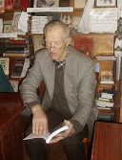
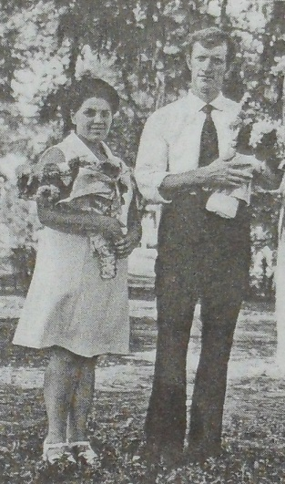
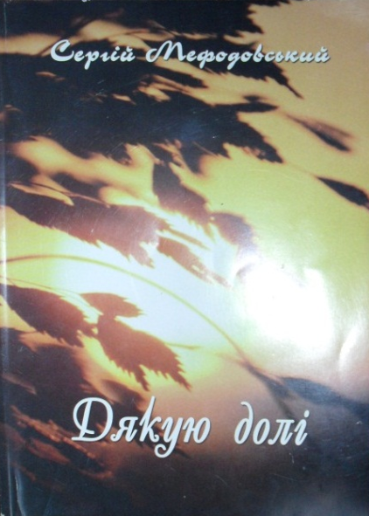
Мефодовський
Сергій Іванович
Доля подарувала нам щасливу можливість жити, працювати, навчатися разом з талановитим педагогом, поетом, гумористом, сатириком, журналістом та просто чудовою людиною – Сергієм Мефодовським.
С. І. Мефодовський народився 9 січня 1947 року в селі Шершенцях Кодимського району Одеської області.
В 1970 році закінчив факультет української філології в Одеському державному університеті імені Мечникова.
З того часу викладає українську мову та літературу в Ульяновському НВК «ЗОШ І – ІІІ ступенів – ДНЗ». За багаторічну сумлінну працю неодноразово відзначався грамотами райво, облоно, МОУ. Вчитель-методист вищої категорії, відмінник освіти України, учасник Обласного ярмарку педагогічних ідей та технологій 1999, 2003 р. р.
Відзначений Грамотою управління освіти Одеської державної адміністрації за оригінальну роботу практичного значення «Дякую Долі. Поезії».
Виховав близько тридцяти послідовників.
Друкувався в районній газеті «Миколаївський вісник», в обласних газетах «Слава і честь», «Чорноморські новини», «Думська площа», «Одеські вісті», «Світлий дім», колективних збірках.
У квітні 2000 року став переможцем районного конкурсу в жанрі гумору та сатири «Ярмарок сміху», заснованого Громадським
благодійним фондом С. І. Олійника та спілкою письменників України.

Slide 3
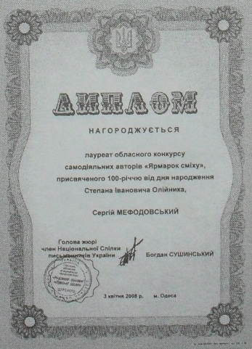
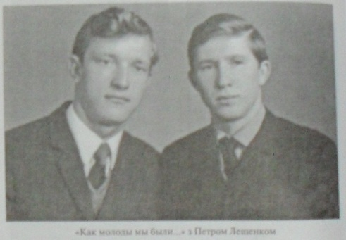
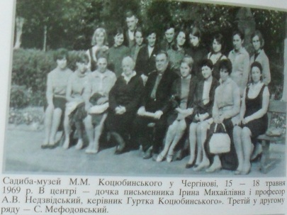
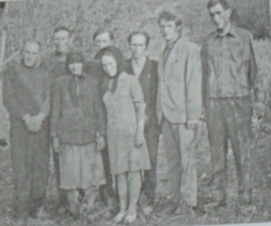
Переможець обласного конкурсу «Ярмарок сміху – 2008». У 2008 році вийшла його збірка лірики і гумору «Вперше живу».
Лауреат обласного конкурсу «Ярмарок Сміху – 2008». Захоплюється шахами, шашками. Кандидат у майстри спорту.
Ось що пише про нього Юрій Федорчук
«Одеські вісті» Випуск: 07.04.2009
Сергій Мефодовський –
найсправжнісінький сільський інтелігент. Він поєднав у собі прекрасні риси педагога-україніста, поета та журналіста, – по-особливому сприймає
своє провінційне життя-буття і намагається скрасити його своїм творчим доробком.
… Своє поетичне і журналістське перо він нагострив змолоду, а торік таки наважився і спромігся випустити у світ дві свої чудові книжки «Вперше живу» і «Дякуючи долі».
Вірші, гумор, сатира, спогади, журналістські враження вихлюпуються зі сторінок на читача любов’ю до рідних та близьких, друзів та побратимів, до рідної мови та рідної землі.

Slide 4
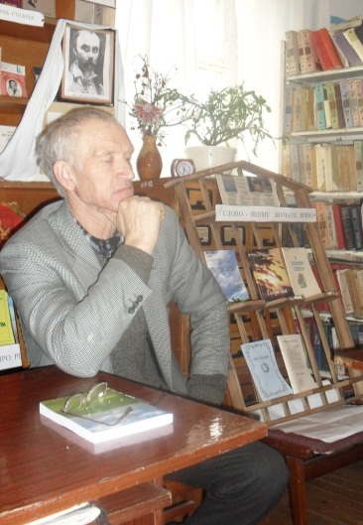
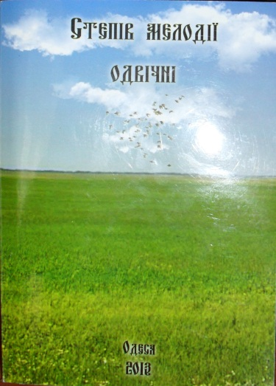
Важливим досягненням у своїй роботі вважає Сергій Іванович випуск альманаху «Степів мелодії одвічні» 2014 р., в якому зібрана дещиця творчих здобутків самобутніх поетів, доля яких тим чи іншим чином пов’язана з Миколаївським районом. Вчитель став співупорядником книги разом з Поліщуком П. Ф.
Імена Валерія Бойченка, Валентини
Дубенко, Георгія Кононова, Сергія Лялюка та інших майстрів слова, твори яких увійшли до збірки, відомі в районі і за його межами.
У кожному творі С. І. Мефодовського відчувається авторський хист і смак. Здається, що з багатющого словникового запасу української мови вибране найчутливіше.
Знову снилися рідні краї: Мила серцю мала Батьківщина. Скільки житиму, завжди її Пам’ятатиму пам’яттю сина. Проминуло немало років. Мудрим стало моє покоління. Та обличчя моїх земляків — Наче дзеркало мого сумління. Я ніколи не зраджував вас, Не зганьбив ані словом, ні ділом,
Так було.
Так є.
І так буде в той час,
Як душа розпрощається з тілом.
Повернеться вона до батьківських могил,
Щоб ніколи вже не розлучатись
І стоятиме, доки їй вистачить сил,
На сторожі.
На варті.
На чатах.

